Slide 1
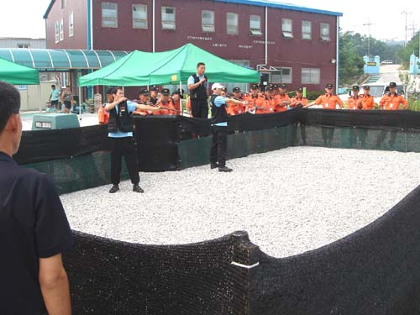

동 물 구 조 교 육
강 동 소 방 서
D E C E M B E R 2 0 1 5

Slide 2
동물의 특성
유기동물
야생동물
관리자(친화력) 부재의 상태
사람을 경계하는 정도의 차이 존재
부상이나 상해의 정도에 따라 경계수준의 차이 발생
반응속도 사람보다 현저히 높음
개 : 턱 관절 발달
고양이 : 턱 관절 및 발톱발달
아이컨택 이후 반응으로 경계정도 파악가능
동물의 구분할 수 있는 사물 등을 통해 구조활동의 난이도 예측 가능
반복 된 구조활동으로 인한 스트레스 최소화 필요
상대적으로 사람에 대한 친화력 없음
사람을 공포의 대상으로 인식
사람이 접근 시 극도의 흥분상태
시야차단을 통하여 흥분상태 조절 가능
너구리 : 턱 관절 발달
낮은 포복의 형태로 이동
고라니 : 후지 발달(파괴력 경비)
럭비공의 형태로 이동
멧돼지 : 공격대상으로 돌진
가동할 만한 추진력 발생
조 류 : 부리 공격
유기동물
/
야생동물

Slide 3
동물구조 요령
개 (방견)
음성적으로 구조활동 전개
운동신경의 월등한 차이를 인정하고 구조활동 전개
자석의 N(S)극과 N(S)극의 원리 인식필요
마취장비 활용 시 해당개체의 이동경로 파악 필요
입마개 등을 통하여 구조자의 안전확보
현장상황 파악 후 적절한 구조장비 적극 활용(올가미, 뜰채, 마취장비 등)
고양이
개에 비해 상대적으로 월등한 운동신경을 가지고 있음
도주공간의 확보도 상대적으로 자유로움
두꺼운 천 등을 이용하여 개체를 덮어주듯이 구조
턱 관절 및 사지발톱을 이용하여 구조자의 안전 위협(유연성)
현장상황 파악 후 적절한 구조장비 적극 활용(올가미, 뜰채 등)
야생동물
가능한 시야를 차단하는 것이 관건(특히 조류)
너구리 : 목덜미 외 제압은 가급적 피함
고라니 : 개체를 마주보는 방향 우선
멧돼지 : 개체를 마주보지 않는 방향 우선
조 류 : 두꺼운 천 등을 이용하여 개체를 덮어주듯이 구조
(개체의 등을 구조자의 가슴 방향 우선)

Slide 4


